Slide 1
スマートフォンで野外調査

Slide 2
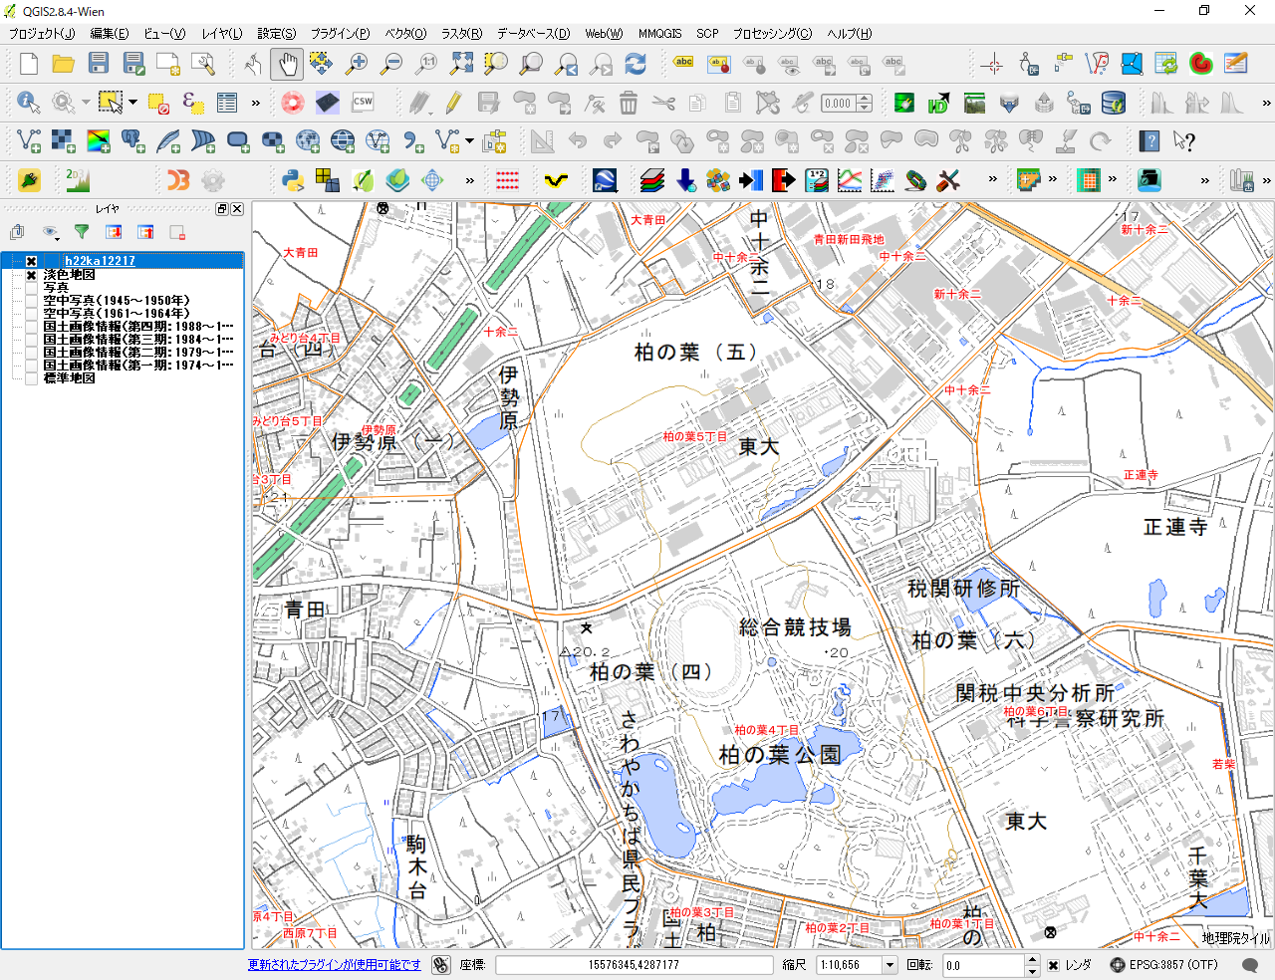
調査用地図の作成
QGISビギナーズマニュアルと既存の地図データと属性データの教材を参考に、以下のような地図を作成する。

Slide 3
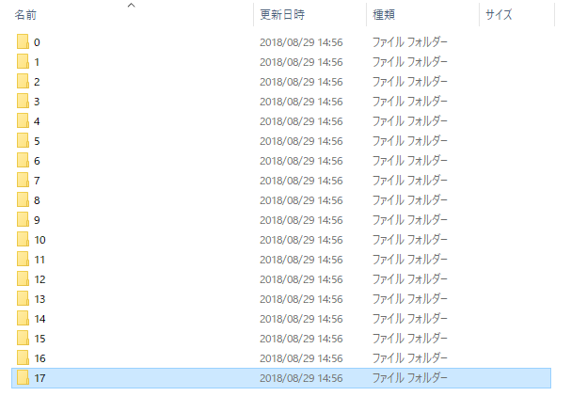
地図タイルとMapurlの作成
ラスタタイルの教材を参考に、ラスタタイルを作成する。
```text
url=kashiwanoha/ZZZ/XXX/YYY.png
minzoom=0
maxzoom=17
center=139.940 35.903
type=google
format=png
defaultzoom=15
description=地理院地図とe-stat（柏市境界）を利用し作成
```

Slide 4

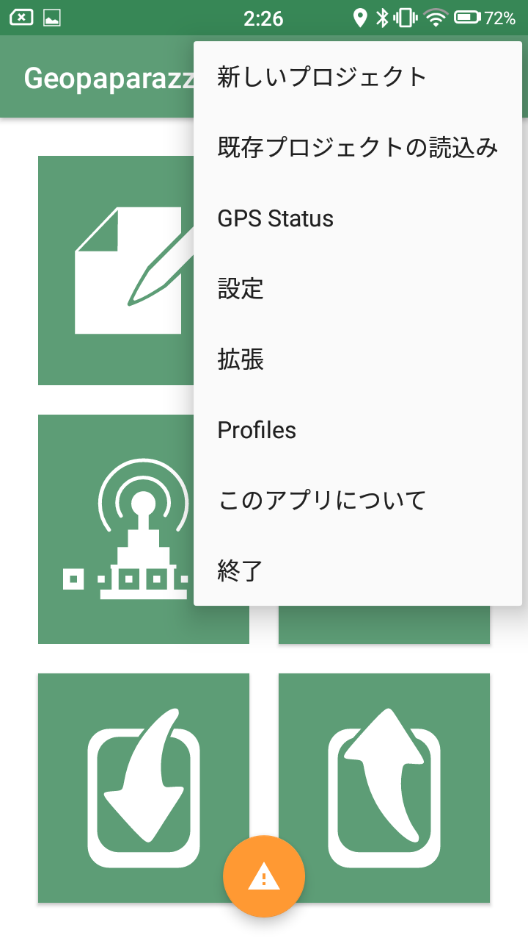
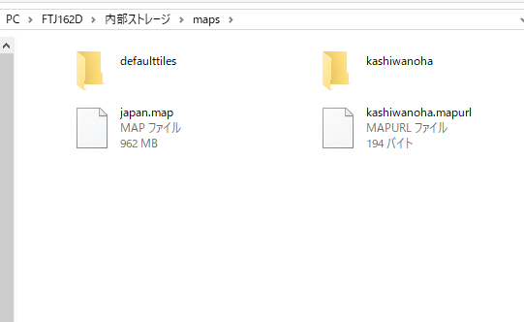

Slide 5
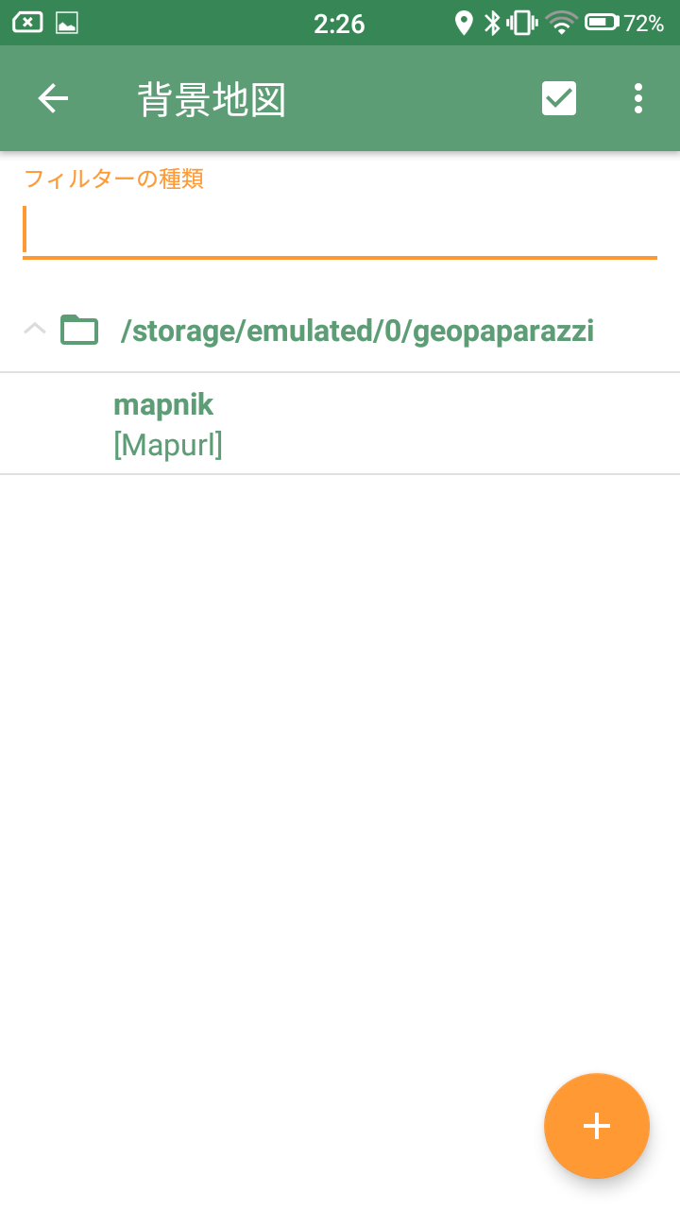
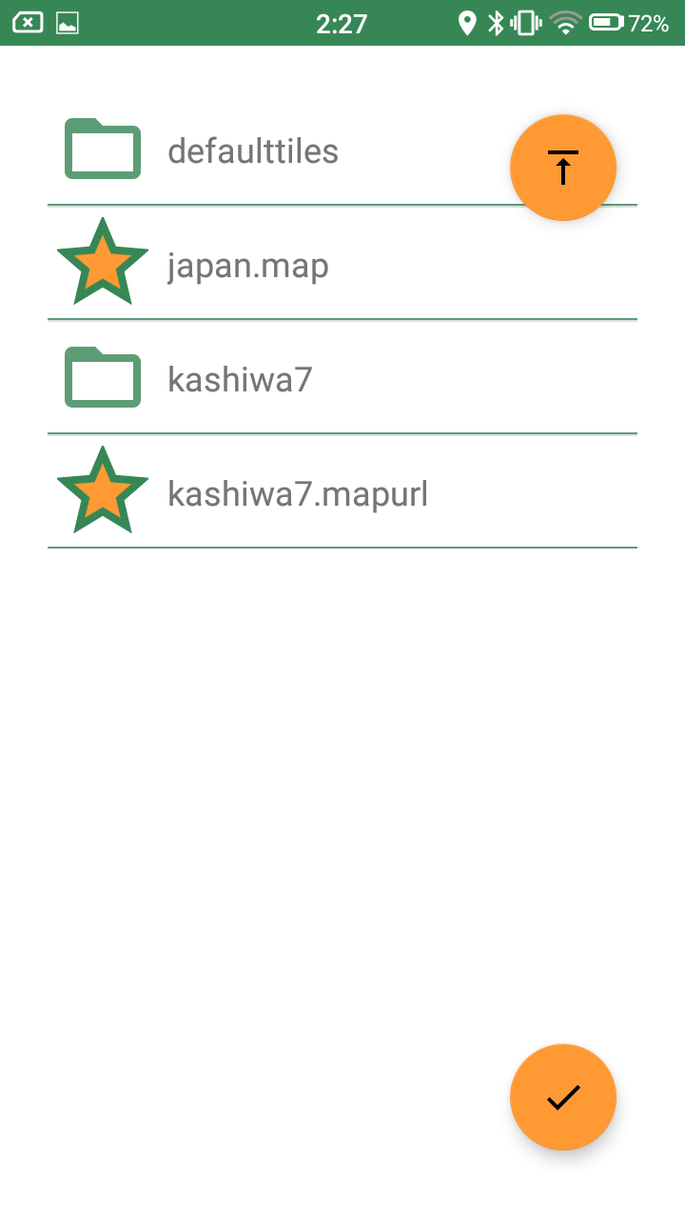
kasiwanoha

Slide 6
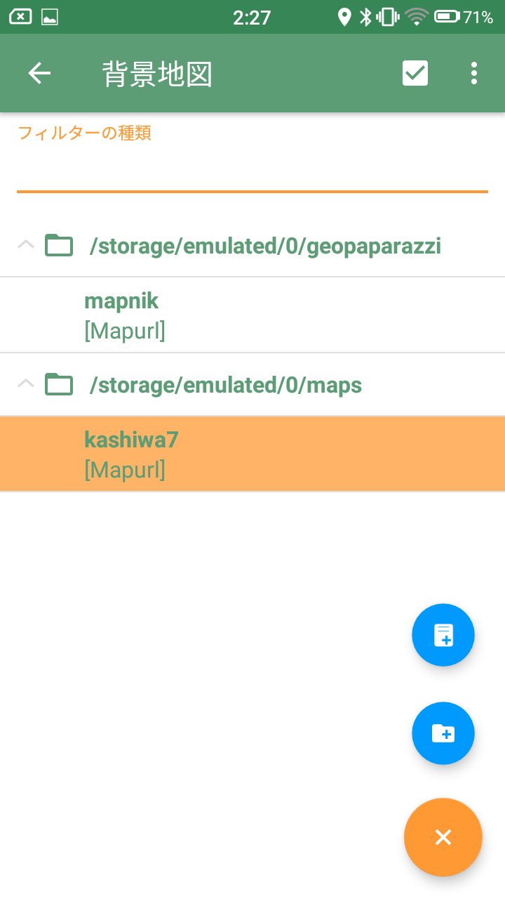
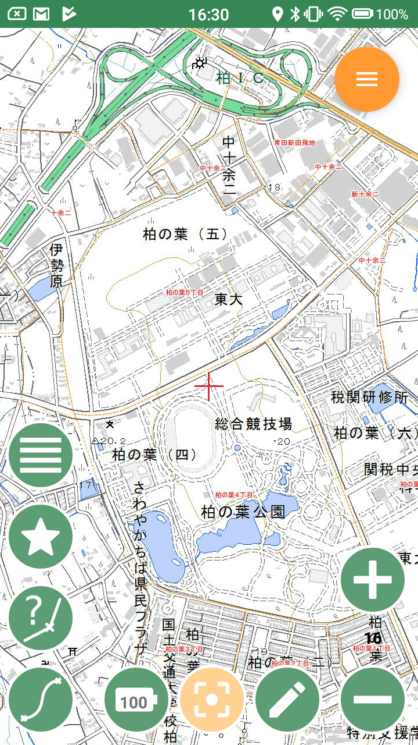
kasiwanoha

Slide 7
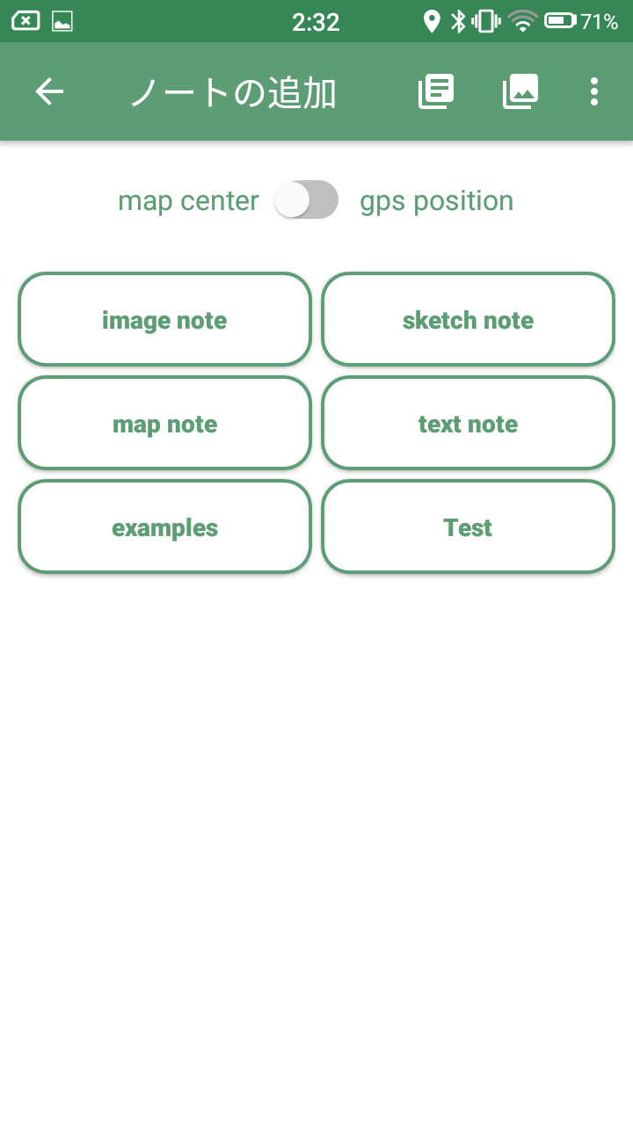
中央の十字の地点には、以下のようなデータを作成できる。
|追加できる項目|詳細|
|---|---|
|image note|写真を追加できる|
|sketch note|スケッチを追加できる|
|map note|地図画像を追加できる|
|text note|テキストを追加できる|

Slide 8
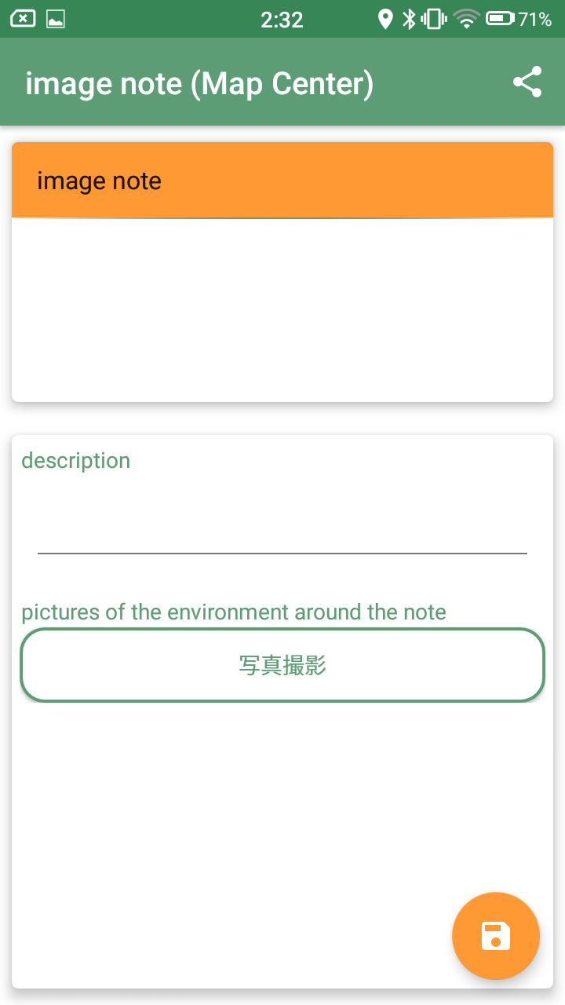
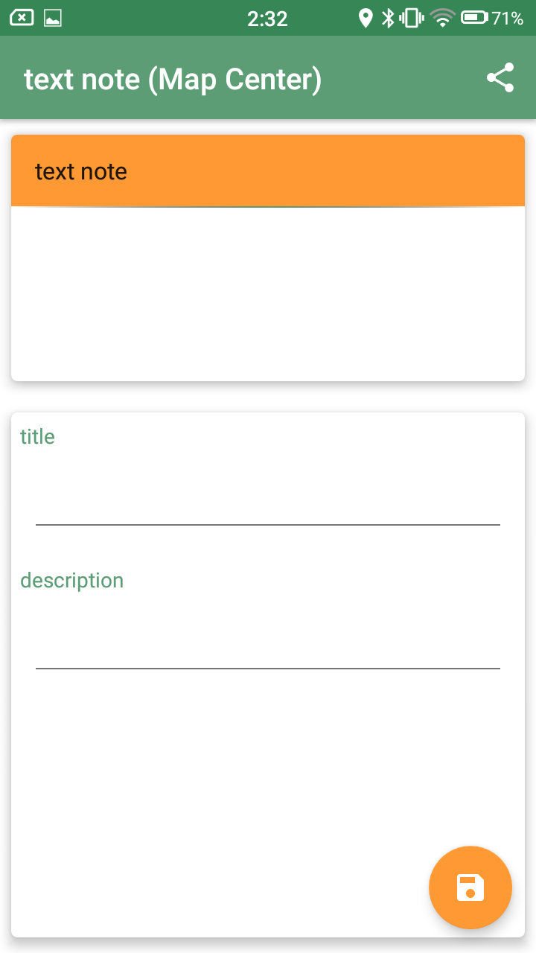
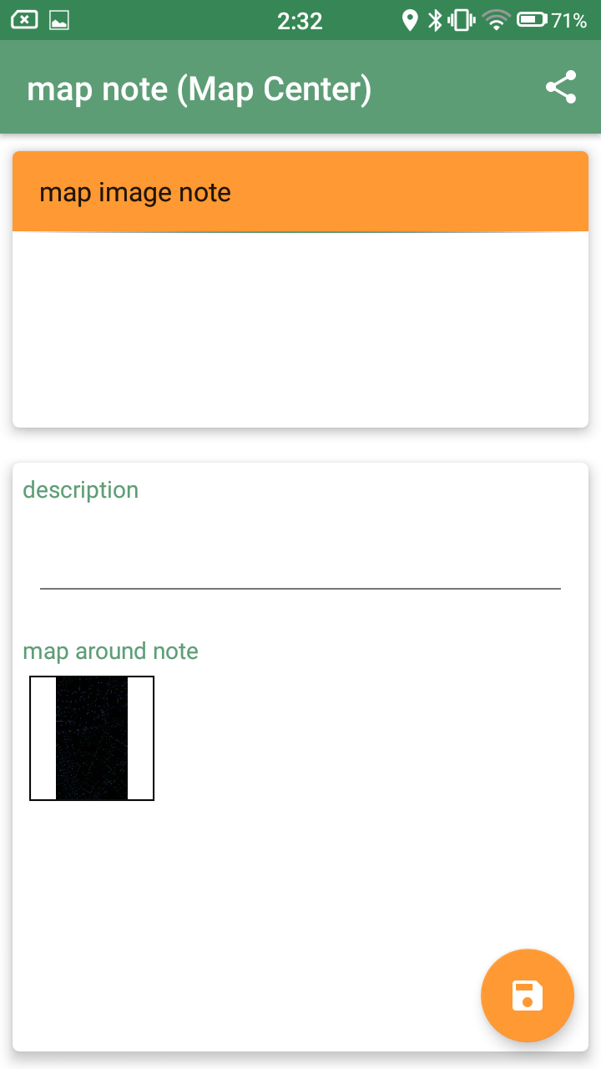

Slide 9
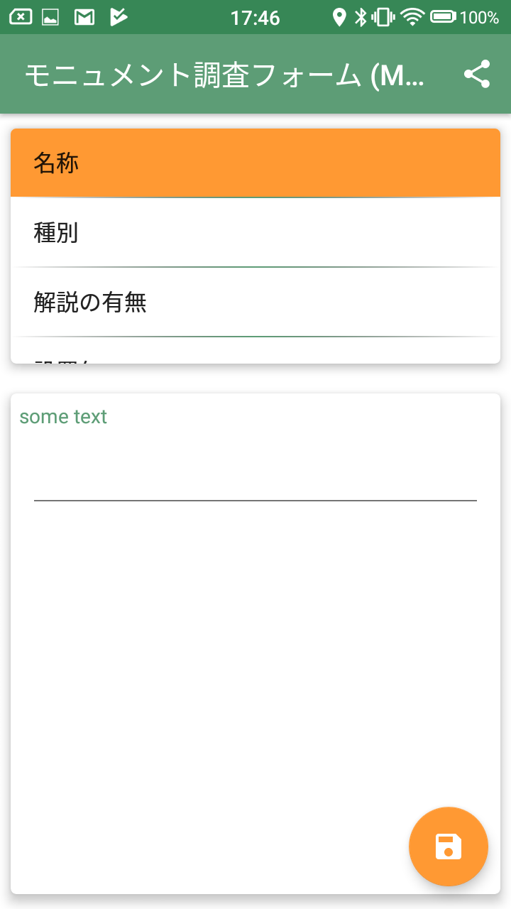
tags.jsに自作のフォームを追加できる。
GPSログを開始するボタンをクリックすると、調査経路の記録ができる

Slide 10
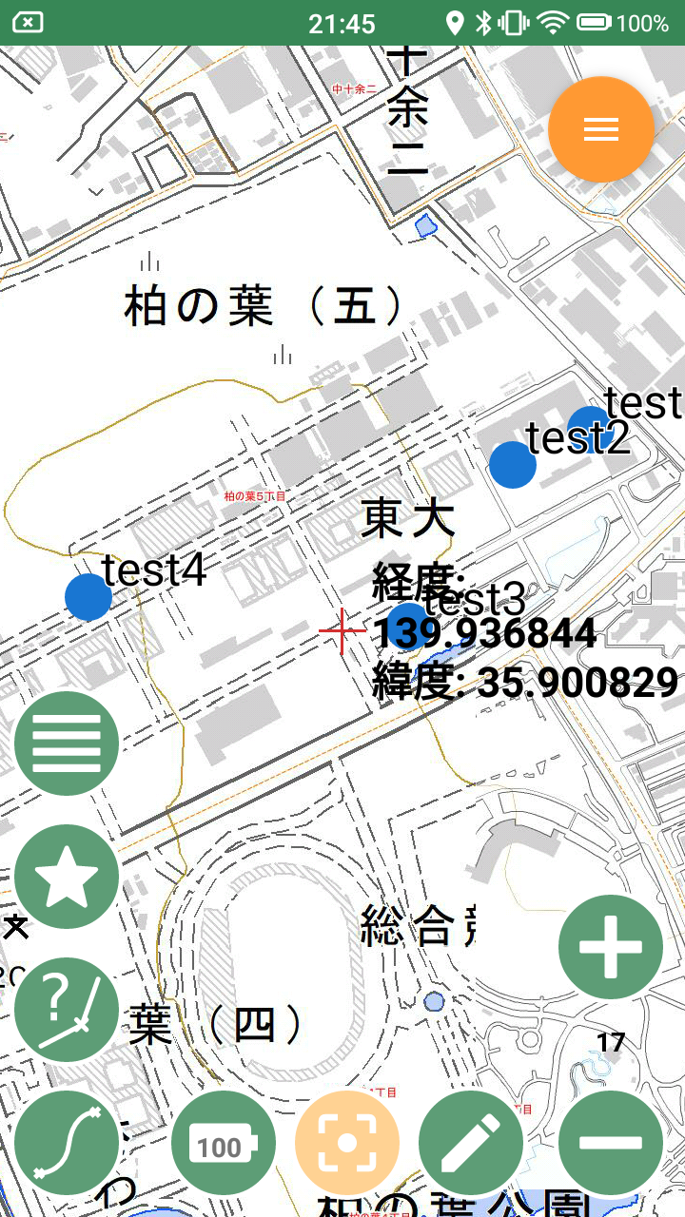
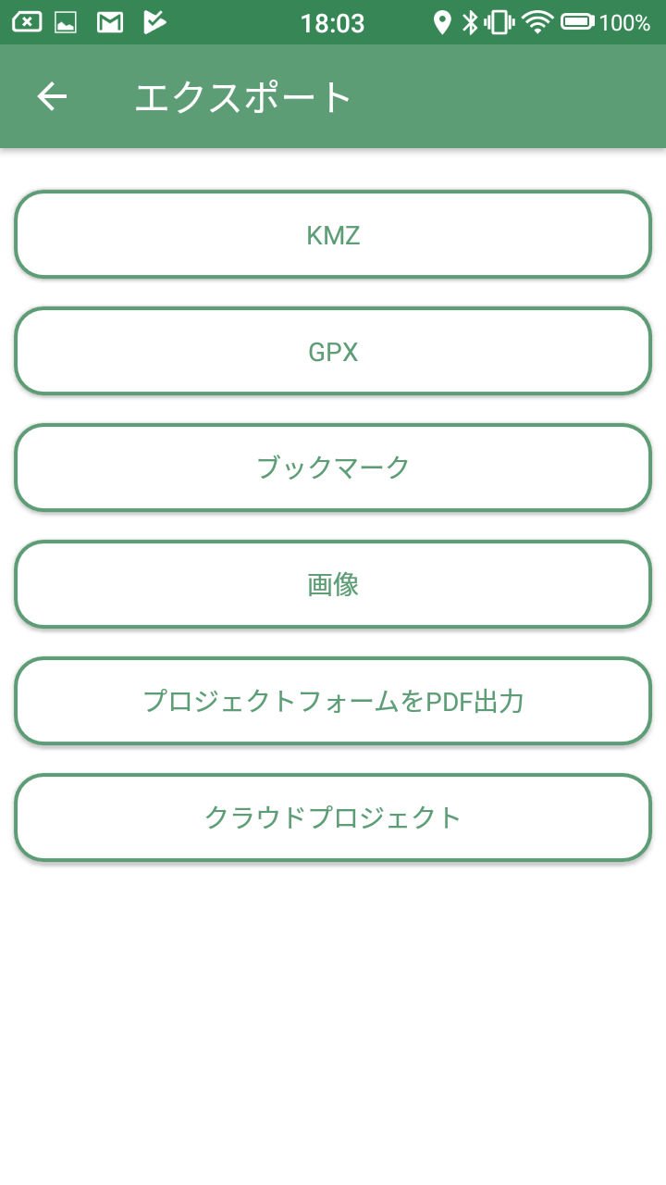

Slide 11
